Slide 1
МДОУ «центр развития ребёнка» д/с № 51 « Родничок», первой категории
Опыт работы
О.М. Чернявской
Музыкального руководителя, первой квалификационной категории

Slide 2
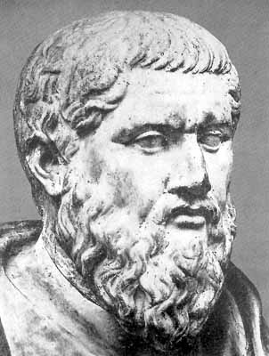
… трудно представить себе лучший метод воспитания, чем тот, который открыт
и проверен опытом веков ; он может быть выражен в двух положениях- гимнастика для тела и музыка для души . Ввиду этого, воспитание в музыке надо считать самым главным : благодаря ему РИТМ и ГАРМОНИЯ глубоко внедряются в нашу душу, овладевают ею , наполняют её красотой и делают человека прекрасно мыслящим….
Платон,древнегреческий философ.

Slide 4
От состояния здоровья детей в основном зависит благополучие общества. В последнее десятилетие во всем мире наметилась тенденция к ухудшению здоровья детского населения. На фоне нарушения здоровья у детей возникают нарушения в речи ,которые отражаются на психическом развитии ребенка на формировании его личности , поведения.

Slide 5
Отклонения в развитии у детей дошкольного возраста
Интеллектуальное
Эмоциональное
Моторно-двигательное
Речевое
Социально-психологическое
Сенсорное: слуховое и зрительное
Причины:
Экологические
Социально-бытовые
Экономические
Загрязнения почвы, воды, воздуха
Некачественная вода, повышенные психические и физические нагрузки, спешка, беспокойство, усталость, частые инфекционные заболевания
Увеличение семей с низким прожиточным минимумом, нет возможности получать качественное медицинское обслуживание

Slide 6
Актуальность
Таких детей немало среди тех с кем мы работаем в детском саду. В результате диагностирования и психолого-педагогического обследования детей специалистами нашего детского сада были выявлены дети с различными нарушениями в психомоторном и речевом развитии:

Slide 7
Формы и содержание коррекционной психолого-педагогической работы: на занятиях и вне занятий; в свободной трудовой и игровой деятельности; в общении со сверстниками и взрослыми.
Вывод:
В современных условиях массового неблагополучия в психофизическом развитии детей дошкольного возраста становится совершенно очевидной необходимость коррекционной психолого-педагогической работы.
В ДОУ коррекционная работа с детьми с различными отклонениями в развитии ведется во взаимодействии всего медико-педагогического коллектива в системе и при наличие совместного комплексного плана.

Slide 9
Цель музыкальных занятий- развитие музыкальных способностей на основе различных видов деятельности
Принципы построения системы работы:
Принцип личностной направленности педагога на создание оптимальных условий для музыкального развития;
Принцип тщательного отбора материала в соответствии с возрастными особенностями детей;
Интеграция деятельности в различных направлениях воспитательной работы и видами музыкальной деятельности детей;
Принцип от простого к сложному;
Максимального использования развивающего потенциала в музыкальном развитии и коррекции нарушений

Slide 10
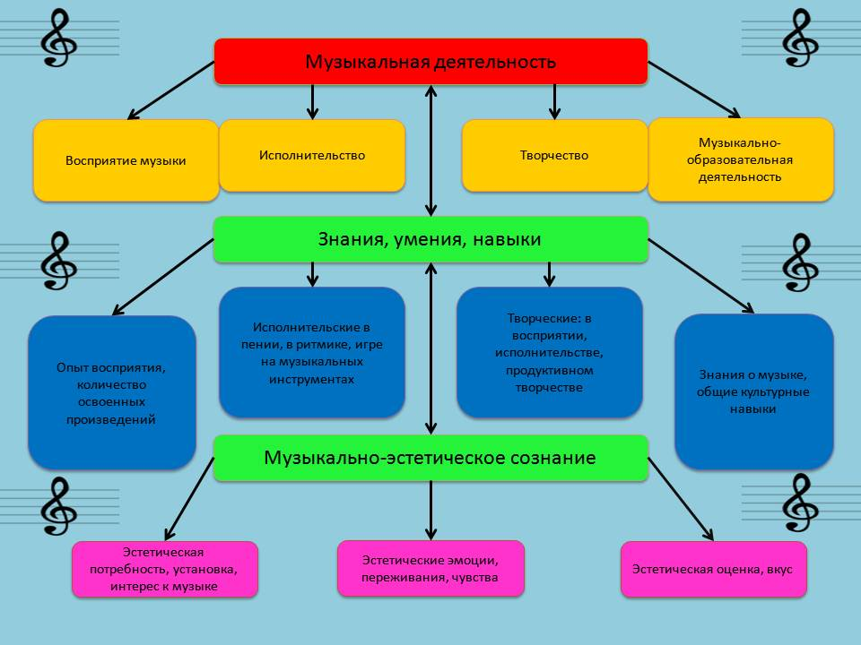

Slide 11
Музыкальная среда в различных режимных моментах
Самостоятельная
музыкальная
деятельность
Праздники
Музыкальный досуг
Элементарное музицирование
Диагностика
Творческое занятие
Обучение танцевальным движениям
Помощь по развитию слуха и голоса
Музыкально тематические
Тематические
Доминантные
Традиционные
Комплексные
Развлечения
Индивидуальные занятия
Индивидуальные занятия
Музыка в детском саду
Музыкально-дедактические игры
Ритмические игры со словом
Игры с пением
Логоритмические игры
Погрупповые занятия
Музыка на занятиях по другим видам деятельности
Совместная музыкальная
деятельность взрослых и детей

Slide 12
Воспитывать любовь и интерес к музыке (развитие музыкального восприятия и музыкального слуха)
Развивать общую музыкальность путём развития основных и не основных музыкальных способностей
Общие задачи по музыкальному воспитанию
Обогащать музыкальными впечатлениями, знакомя детей с разнообразными произведениями
Содействовать воспитанию и формированию музыкального вкуса на основе первоначальных впечатлений от музыки
Развивать навыки во всех видах музыкальной деятельности, в пении, слушании, музыкально-ритмических движениях
Игре на детских музыкальных инструментах
Оказывать влияние на всесторонее развития ребёнка, используя все виды музыкальной деятельности и все формы деятельности
Развивать творческую активность во всех доступных детям видах музыкальной деятельности

Slide 13
Развитие музыкальности
Музыкальные занятия
Занятия с детьми
Знакомство с классической музыкой
Занятие муз. Руководителя с воспитателями
Музыкальные занятия познавательной направленности
Театрализованная деятельность
Интегрированные занятия
Балет
Прослушивание грамзаписи, музыкальных кассет
Музыка - ИЗО
Пение (детские, плясовые, колыбельные, обрядовые песни)
Опера
Мини - концерты учащихся музыкальных и хореограф. школ
Музыка - физкультура
Путешествие в театр
Музыка - театр
Пение русских народных песен хором, на 2-3 голоса
Посещение концертов
Знакомства с композиторами
Музыка – развитие речи

Slide 14
Знакомство с хороводными играми, танцевальными движениями, хороводами
Музыка – занятие по познавательному развитию
Знакомство с муз. инструментами
Просмотр видеокассет (концерты, спектакли, балет, опера )
Исполнительская деятельность на детских муз. инструментах
Знакомство с нотной грамотой
Слушание музыкальных произведений в исполнение муз. руководителя
МУЗЫКА В ПОВСЕДНЕВНОЙ ЖИЗНИ
Праздники и развлечения
Работа с родителями
Эксперимент пров. со звучащими предметами и муз. инструментами
Хороводы
Календарные
Дни рождения
Пение колыбельных, любимых песен
Танец под грам-запись
Народные
Сладкие столы
Самостоятельная муз. –худ. деятельность
Концерты
Праздники – фантазии (мыльных пузырей, фантиков и т. Д. )
По литературным и муз. произведениям

Slide 16
«Коррекционно-развивающие задачи по музыкальному воспитанию»
Оздоровление психики
Нормализация психических процессов и свойств
Укрепление, тренировка двигательного аппарата
Исправление ряда речевых недостатков
Воспитание уверенности в своих силах, выдержки, волевых черт характера
Памяти, внимание, мышления, регуляции процессов возбуждения и торможения
Развитие равновесия свободы движения, снятие излишнего мышечного напряжения, улучшения ориентировки в пространстве, координации движения, развитие дыхания, воспитание правильной осанки и походки, формирование двигательных навыков и умений, развитие ловкости, силы, выносливости
Невнятное произношение, скороговорки, проглатывание окончания слов
Помочь каждому ребенку почувствовать свой успех самореализоваться в каком-либо виде музыкальной деятельности, развиваться более гармонично
Контакты с музыкой способствуют развитию внимания, обеспечивают тренировку органов слуха. Уделять развитию слухового внимания и памяти. Стремиться к развитию музыкального восприятия

